Slide 1
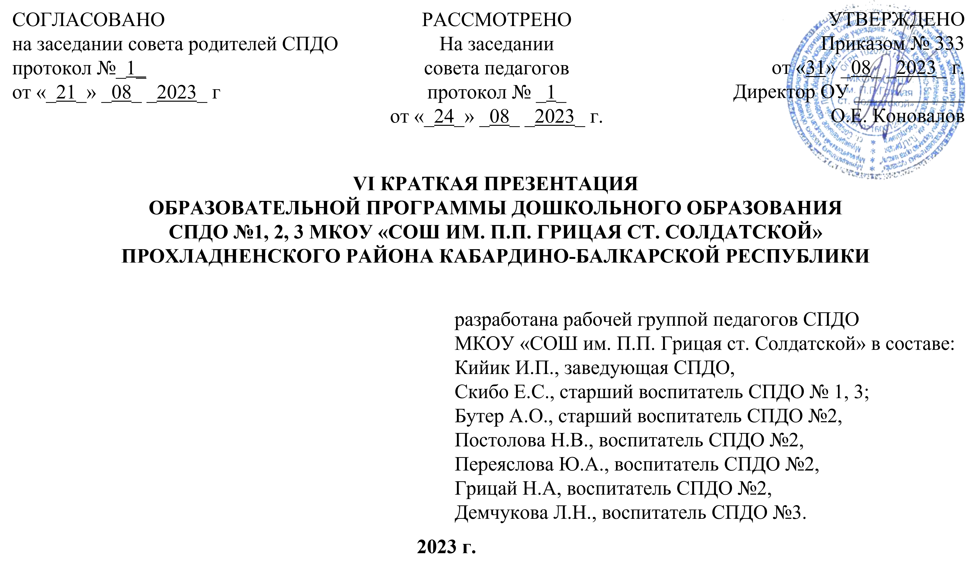

Slide 2
Образовательная программа СПДО МКОУ «СОШ им. П.П. Грицая ст. Солдатской» спроектирована в соответствии с ФОП ДО и ФГОС дошкольного образования с учетом особенностей образовательного учреждения, региона и муниципалитета, образовательных потребностей и запросов родителей (законных представителей) воспитанников, и определяет цель, задачи, планируемые результаты, содержание и организацию образовательного процесса на ступени дошкольного образования разработана в соответствии с основными нормативно - правовыми документами по дошкольному воспитанию, особенностей образовательного учреждения, региона и муниципалитета, образовательных потребностей и запросов родителей (законных представителей) воспитанников.
Программа направлена на:
разностороннее развитие дошкольников с учетом их возрастных и индивидуальных особенностей, в том числе достижение детьми дошкольного возраста уровня развития, необходимого и достаточного для успешного освоения ими образовательных программ начального общего образования, на основе индивидуального подхода к детям дошкольного возраста и специфичных для детей дошкольного возраста видов деятельности
обучение и воспитание ребёнка дошкольного возраста как гражданина Российской Федерации, формирование основ его гражданской и культурной идентичности на соответствующем его возрасту содержании доступными средствами
Целью образовательной программы является разностороннее развитие ребёнка в период дошкольного детства с учётом возрастных и индивидуальных особенностей на основе духовно-нравственных ценностей российского народа, исторических и национально-культурных традиций.

Slide 3
Задачи, решаемые при реализации ОП ДО
в соответствии с ФОП ДО и ФГОС ДО:
приобщение детей (в соответствии с возрастными особенностями) к базовым ценностям российского народа
построение (структурирование) содержания образовательной деятельности на основе учёта возрастных и индивидуальных особенностей развития
создание условий для формирования ценностного отношения к окружающему миру, становления опыта действий и поступков на основе осмысления ценностей
создание условий для равного доступа к образованию для всех детей дошкольного возраста с учётом разнообразия образовательных потребностей и индивидуальных возможностей
обеспечение развития физических, личностных, нравственных качеств и основ патриотизма, интеллектуальных и художественно-творческих способностей ребёнка, его инициативности, самостоятельности и ответственности
охрана и укрепление физического и психического здоровья детей, в том числе их эмоционального благополучия
обеспечение психолого-педагогической поддержки семьи и повышение компетентности родителей (законных представителей) в вопросах воспитания, обучения и развития, охраны и укрепления здоровья детей, обеспечения их безопасности
достижение детьми на этапе завершения ДО уровня развития, необходимого и достаточного для успешного освоения ими образовательных программ начального общего образования (п.14.2. ФОП ДО)

Slide 4
Образовательная программа СПДО реализуется на государственном языке Российской Федерации – русском, являющимся также родным языком основной части воспитанников СПДО.
Согласно нормативным документам, образовательная деятельность может осуществляться на родном языке из числа языков народов Российской Федерации, в том числе на русском языке как родном языке, в соответствии с образовательной программой дошкольного образования и на основании заявления родителей (законных представителей)*.
Программа построена на следующих принципах ДО, установленных ФГОС ДО:
полноценное проживание ребёнком всех этапов детства (младенческого, раннего и дошкольного возрастов), обогащение (амплификация) детского развития;
построение образовательной деятельности на основе индивидуальных особенностей каждого ребёнка, при котором сам ребёнок становится активным в выборе содержания своего образования, становится субъектом образования;
содействие и сотрудничество детей и родителей (законных представителей), совершеннолетних членов семьи, принимающих участие в воспитании детей младенческого, раннего и дошкольного возрастов, а также педагогических работников (далее вместе - взрослые);
признание ребёнка полноценным участником (субъектом) образовательных отношений;
поддержка инициативы детей в различных видах деятельности;
сотрудничество ДОО с семьей;
приобщение детей к социокультурным нормам, традициям семьи, общества и государства;
формирование познавательных интересов и познавательных действий ребёнка в различных видах деятельности;
возрастная адекватность дошкольного образования (соответствие условий, требований, методов возрасту и особенностям развития);
учёт этнокультурной ситуации развития детей (п. 14.3. ФОП ДО)
*п. 11 Порядка организации и осуществления образовательной деятельности по основным общеобразовательным программам -образовательным программам дошкольного образования, утв. приказом Министерства просвещения Российской Федерации от 31 июля 2020 г. N 373 (вред. от 08.11.2022)

Slide 5
Федеральная образовательная программа определяет содержательные линии образовательной деятельности, реализуемые ДОО по основным направлениям развития детей дошкольного возраста (социально-коммуникативного, познавательного, речевого, художественно-эстетического, физического развития).
В каждой образовательной области сформулированы задачи и содержание образовательной деятельности, предусмотренное для освоения в каждой возрастной группе детей в возрасте от двух месяцев до семи-восьми лет. Представлены задачи воспитания, направленные на приобщение детей к ценностям российского народа, формирование у них ценностного отношения к окружающему миру (п. п. 17 – 22.8. ФОП ДО).
Вариативная часть, часть, формируемая участниками образовательного процесса в образовательной деятельности.
Кружковая деятельность по ПДД по авторской программе «Дорожная азбука» Н.В. Негрей.
Кружковая деятельность «Национально-региональный компонент» (методическое пособие «Национально-региональный компонент дошкольного образования». Шадова Л. П, Штепа Т. Ф. и «Приобщение детей к истокам русской народной культуры: Программа. Учебно-методическое пособие» О. Л. Князевой, М. Д. Маханёвой)
Кружковая деятельность «Финансовая грамотность» (Программа по экономическому воспитанию)
Парциальные программы.
«Программа художественного воспитания, обучения и развития детей 2-7 лет «Цветные ладошки» под ред. И.А. Лыковой
Программа музыкального воспитания детей дошкольного возраста «Ладушки» И. Каплунова, И. Новоскольцева
и др.

Slide 6
Характеристика взаимодействия педагогического коллектива с семьями детей.
Главные цели взаимодействия педагогического коллектива СПДО с семьями обучающихся дошкольного возраста:
обеспечение психолого-педагогической поддержки семьи и повышение компетентности родителей (законных представителей) в вопросах образования, охраны и укрепления здоровья детей младенческого, раннего и дошкольного возрастов
обеспечение единства подходов к воспитанию и обучению детей в условиях ДОО и семьи
повышение воспитательного потенциала семьи
Основные задачи взаимодействия педагогического коллектива СПДО с семьями обучающихся дошкольного возраста (п.п. 26.1. – 26.3. ФОП ДО) :
информирование родителей (законных представителей) и общественности
просвещение родителей (законных представителей), повышение их правовой, психолого-педагогической компетентности в вопросах охраны и укрепления здоровья, развития и образования детей
построение взаимодействия в форме сотрудничества и установления партнёрских отношений
способствование развитию ответственного и осознанного родительства как базовой основы благополучия семьи
вовлечение родителей (законных представителей) в образовательный процесс

Slide 7
Особое внимание в просветительской деятельности СПДО уделяется повышению уровня компетентности родителей (законных представителей) в вопросах здоровьесбережения ребёнка.
Система взаимодействия с родителями включает:
Ознакомление родителей с результатами работы СПДО на общих родительских собраниях, анализом участия родительской общественности в жизни СПДО;
Ознакомление родителей с содержанием работы СПДО, направленной на физическое, психическое и социальное развитие ребенка;
Обучение конкретным приемам и методам воспитания и развития ребенка в разных видах детской деятельности на семинарах-практикумах, консультациях и открытых занятиях.
Целенаправленная работа, пропагандирующую общественное дошкольное воспитание в его разных формах;
Участие в составлении планов: спортивных и культурно-массовых мероприятий, работы родительского комитета
Формы взаимодействия с родителями (законными представителями) воспитанников:
Анкетирование;
Оказание помощи в ремонтных работах
Участие в субботниках по благоустройству территории;
Участие в работе родительского комитета, Совета СПДО; педагогических советах и др.
Социологический опрос
Помощь в создании предметно-развивающей среды;

Slide 8
Рабочая программа воспитания
Программа воспитания предусматривает приобщение детей к традиционным ценностям российского общества - жизнь, достоинство, права и свободы человека, патриотизм, гражданственность, служение Отечеству и ответственность за его судьбу, высокие нравственные идеалы, крепкая семья, созидательный труд, приоритет духовного над материальным, гуманизм, милосердие, справедливость, коллективизм, взаимопомощь и взаимоуважение, историческая память и преемственность поколений, единство народов России.
Целевые ориентиры воспитания рассматриваются как возрастные характеристики возможных достижений ребёнка, которые коррелируют с портретом выпускника СПДО и с традиционными ценностями российского общества.
Общая цель воспитания в ДОО - личностное развитие каждого ребёнка с учётом его индивидуальности и создание условий для позитивной социализации детей на основе традиционных ценностей российского общества.
Общие задачи воспитания в СПДО:
- содействовать развитию личности, основанному на принятых в обществе представлениях о добре и зле, должном и недопустимом;
- способствовать становлению нравственности, основанной на духовных отечественных традициях, внутренней установке личности поступать согласно своей совести;
- создавать условия для развития и реализации личностного потенциала ребёнка, его готовности к творческому самовыражению и саморазвитию, самовоспитанию;
- осуществлять поддержку позитивной социализации ребёнка посредством проектирования и принятия уклада, воспитывающей среды, создания воспитывающих общностей

Slide 9
Направления воспитания
Патриотическое направление воспитания.
Цель патриотического направления воспитания - содействовать формированию у ребёнка личностной позиции наследника традиций и культуры, защитника Отечества и творца (созидателя), ответственного за будущее своей страны.
Духовно-нравственное направление воспитания.
Цель духовно-нравственного направления воспитания - формирование способности к духовному развитию, нравственному самосовершенствованию, индивидуально-ответственному поведению.
Социальное направление воспитания.
Цель социального направления воспитания - формирование ценностного отношения детей к семье, другому человеку, развитие дружелюбия, умения находить общий язык с другими людьми.
Познавательное направление воспитания.
Цель познавательного направления воспитания - формирование ценности познания.
Физическое и оздоровительное направление воспитания.
Цель физического и оздоровительного воспитания - формирование ценностного отношения детей к здоровому образу жизни, овладение элементарными гигиеническими навыками и правилами безопасности.
Трудовое направление воспитания.
Цель трудового воспитания - формирование ценностного отношения детей к труду, трудолюбию и приобщение ребёнка к труду.
Эстетическое направление воспитания.
Цель эстетического направления воспитания – способствовать становлению у ребёнка ценностного отношения к красоте.

Slide 10
Режим и распорядок дня в дошкольных группах.
Режим дня предусматривает рациональное чередование отрезков сна и бодрствования в соответствии с физиологическими обоснованиями, обеспечивает хорошее самочувствие и активность ребёнка, предупреждает утомляемость и перевозбуждение.
Режим и распорядок дня установлены с учётом требований СанПиН 1.2.3685-21, условий реализации программы СПДО, потребностей участников образовательных отношений (п. 35. ФОП ДО).
Режим питания выстроен с учетом длительности пребывания детей в СПДО (10-часовое пребывание) и регулируется СанПиН 2.3/2.4.3590-20.
Режим питания.
В СПДО организуется трехразовое питание детей: завтрак, обед, полдник. (В соответствии с п. 35.13.1. ФОП ДО ДОО может самостоятельно принимать решение о наличии второго завтрака и ужина, руководствуясь пунктами 8.1.2.1 и 8.1.2.2 СанПиН 2.3/2.4.3590-20: калорийность основного завтрака увеличена на 5% соответственно).

Slide 11
В СПДО функционируют 9 групп в режиме 5 - дневной рабочей недели, с 10 - часовым пребыванием. Воспитание и обучение в детском саду носит общедоступный характер и ведется на русском языке.
СПДО | Направлен-ность групп | Группы по годам | Количество групп
№1 | Общеразвивающая | Разновозрастная группа №1 | 1
 |  | Разновозрастная группа №2 | 1
№2 |  | Ясельная группа | 1
 |  | Первая младшая группа | 1
 |  | Вторая младшая группа | 1
 |  | Средняя группа | 1
 |  | Старшая группа | 1
 |  | Подготовительная группа | 1
№3 |  | Разновозрастная группа | 1
Всего:9 групп

Slide 12
Спасибо за внимание,
уважаемые родители!
Желаем приятного
взаимного сотрудничества,
отраженного в воспитании
наших с Вами детей!

